Slide 1
Животные мира
Интегрированный урок биологии и английского языка

Slide 2
Цель урока:
Знакомство с представителями царства Животные (Animals), описание животных на английском языке.

Slide 4
Фауна

Slide 5
ПРИЗНАКИ ЖИВОТНЫХ
Питаются готовыми органическими веществами;
Ведут активный образ жизни;
Хорошо развиты органы чувств;
У животных сложные отношения между собой и с окружающей средой;

Slide 6
Группы животных
Животные
одноклеточные
многоклеточные

Slide 7
Одноклеточные животные

Slide 8
Многоклеточные животные

Slide 9
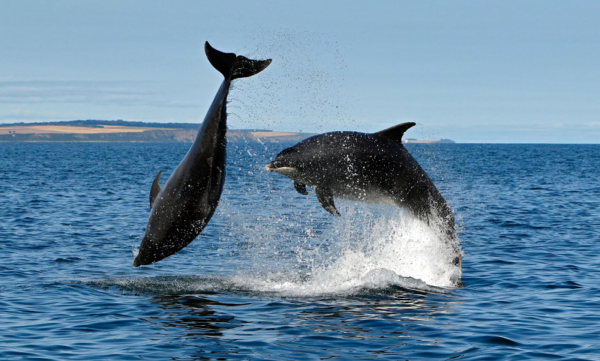
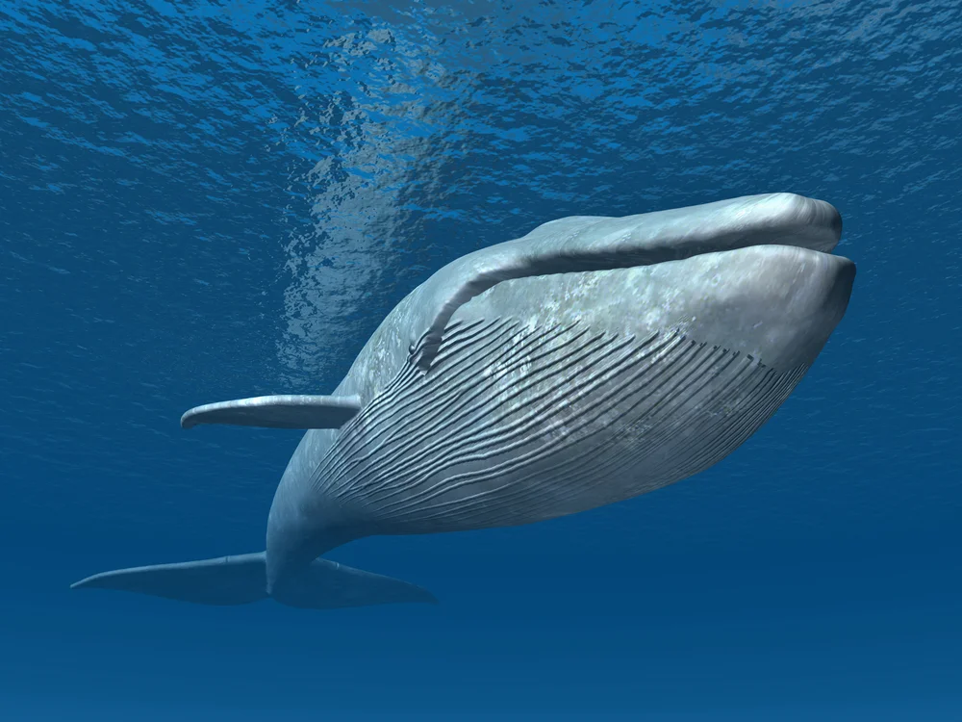
Кит, дельфин

Slide 10
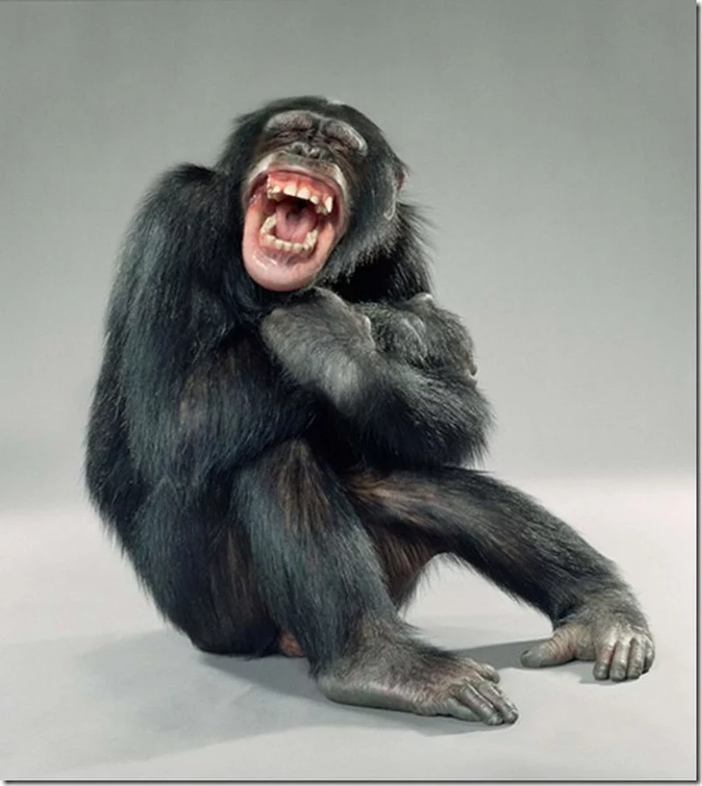
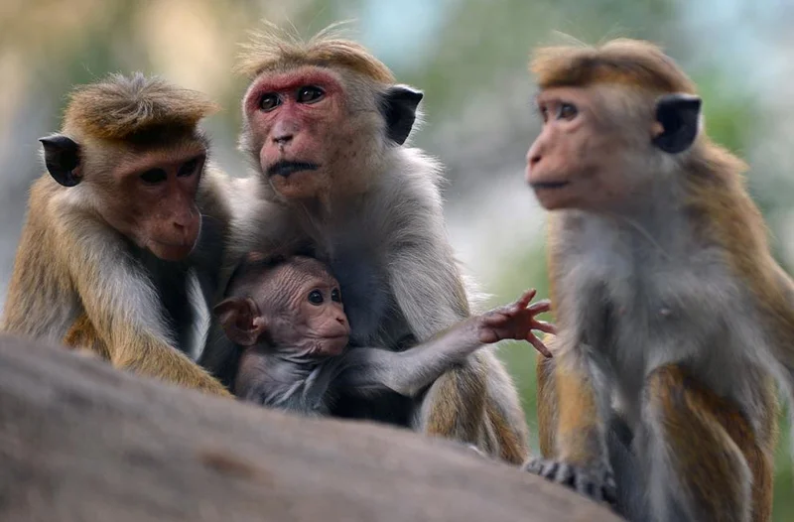
Обезьяна

Slide 11
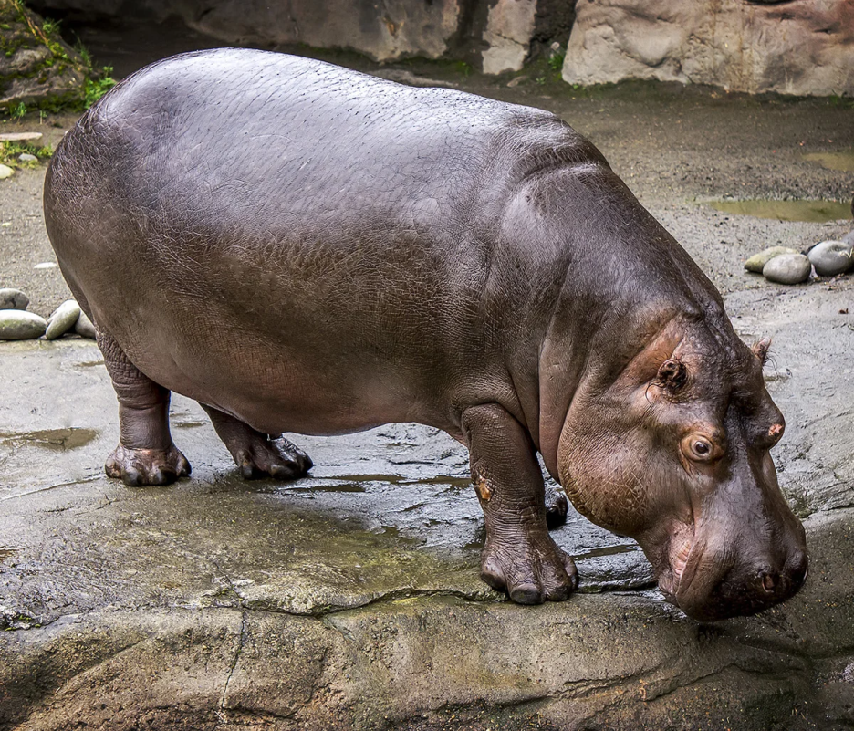
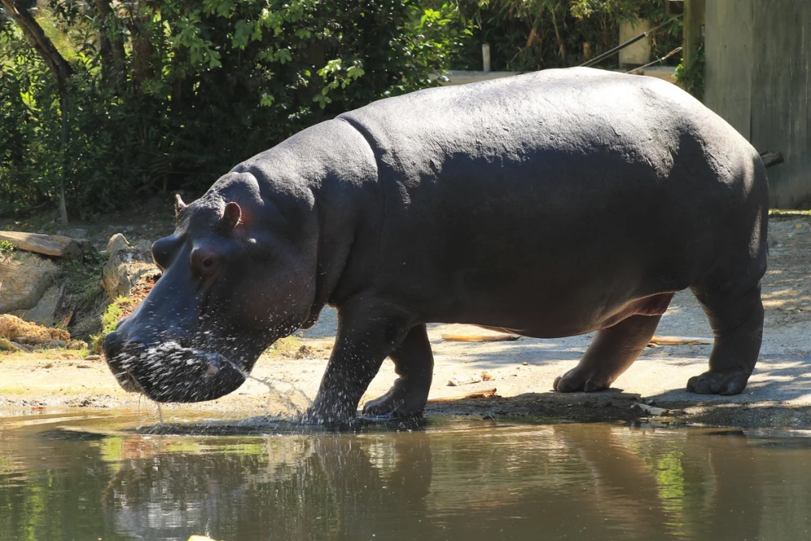
Гиппопотам

Slide 12
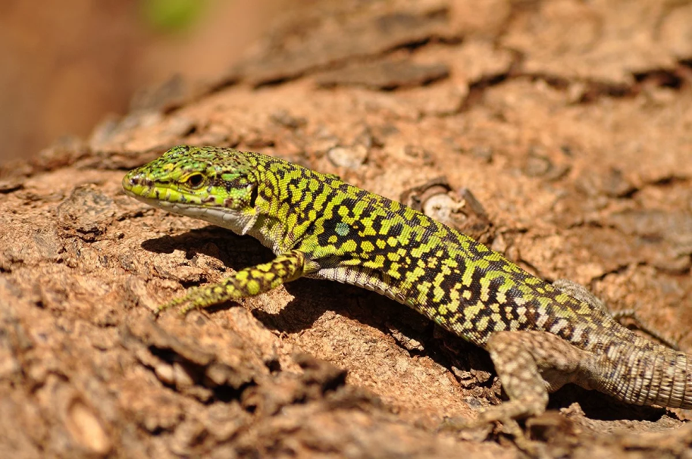
ЯЩЕРИЦА

